Slide 1
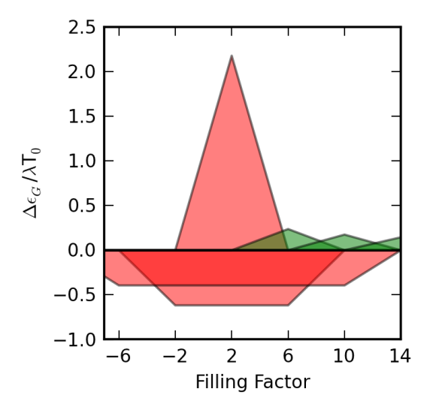
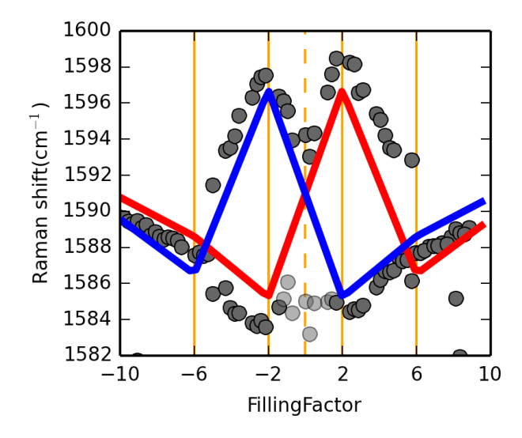













a)
b)
c)
E_{n}
$$Δn=±1$$
B=12.6T
$$T_{0}$$
- only
n=2
$$σ^{+}$$
n=1
$$σ^{+}$$
$$σ^{+}$$
n=0
$$ℏω_{G}$$
$$S_{1}$$
$$S_{2}$$
$$σ^{−}$$
$$σ^{−}$$
n=-1
$$T_{2}$$
$$T_{1}$$
n=-2
T₀
T₁
S₁
$$ν$$
$$ν$$

